Slide 1
Raspberry Piを使った
スマートロック
16FI072 武井 俊樹
https://github.com/h0uk1/RaspLock

Slide 2
目次
背景
概要
使用したもの
仕組み
デモ
結果
今後の課題

Slide 3


背景
Raspberry Piを使いたかった。
鍵をかけ忘れる。
せっかくだから何か身の回りの問題を解決したかった。
スマートロックを作ろう
Notes:
開発の背景です。
Raspberry Piを使ってなにかやりたかったというのと、最近家の鍵をかけ忘れるという愚行を繰り返しているので、
丁度いいと思いスマートロックというものを作ろうと思い立ちました。

Slide 4
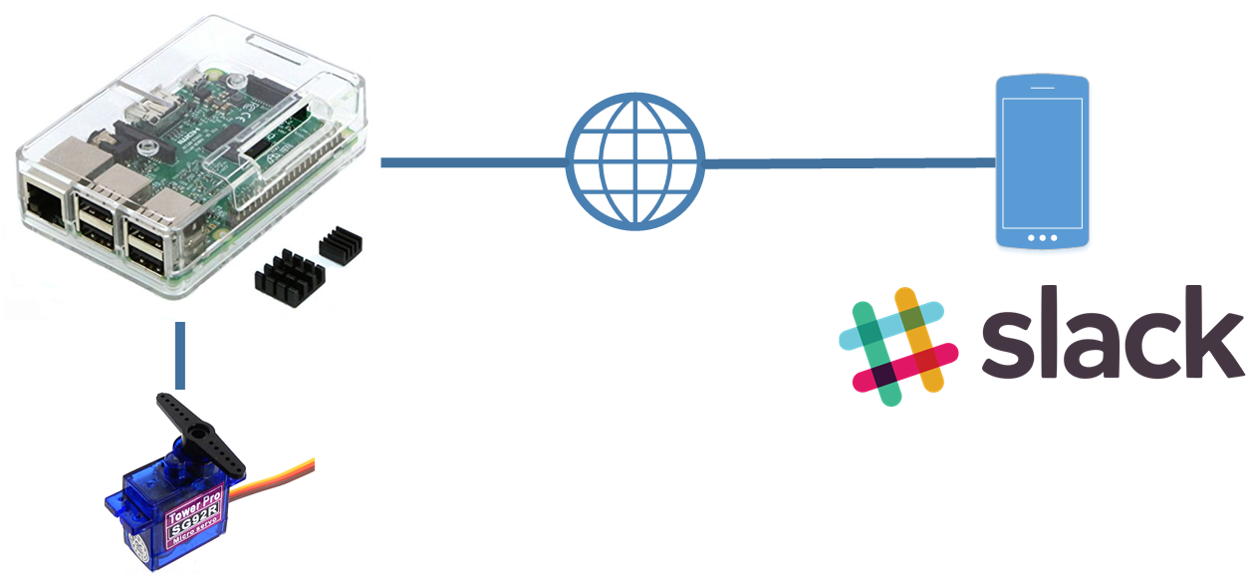
概要
Raspberry Piでサーボモーターを回して鍵開閉
slackbotを使って遠隔で鍵の状態確認・操作
内側からはタクトスイッチで開閉
LEDで状態を確認できる
Notes:
スマートロックの概要です。SlackBotを使って鍵の操作・確認をできるようにし、内側からはタクトスイッチでも開閉できるようにしようと思いました。

Slide 5
使用したもの
ハードウェア
Raspberry Pi Model B+
サーボモーターSG92R
タクトスイッチ
LED
プログラミング
Python
slackbot
サービス
Slack
Notes:
これらが使用したものです。

Slide 6
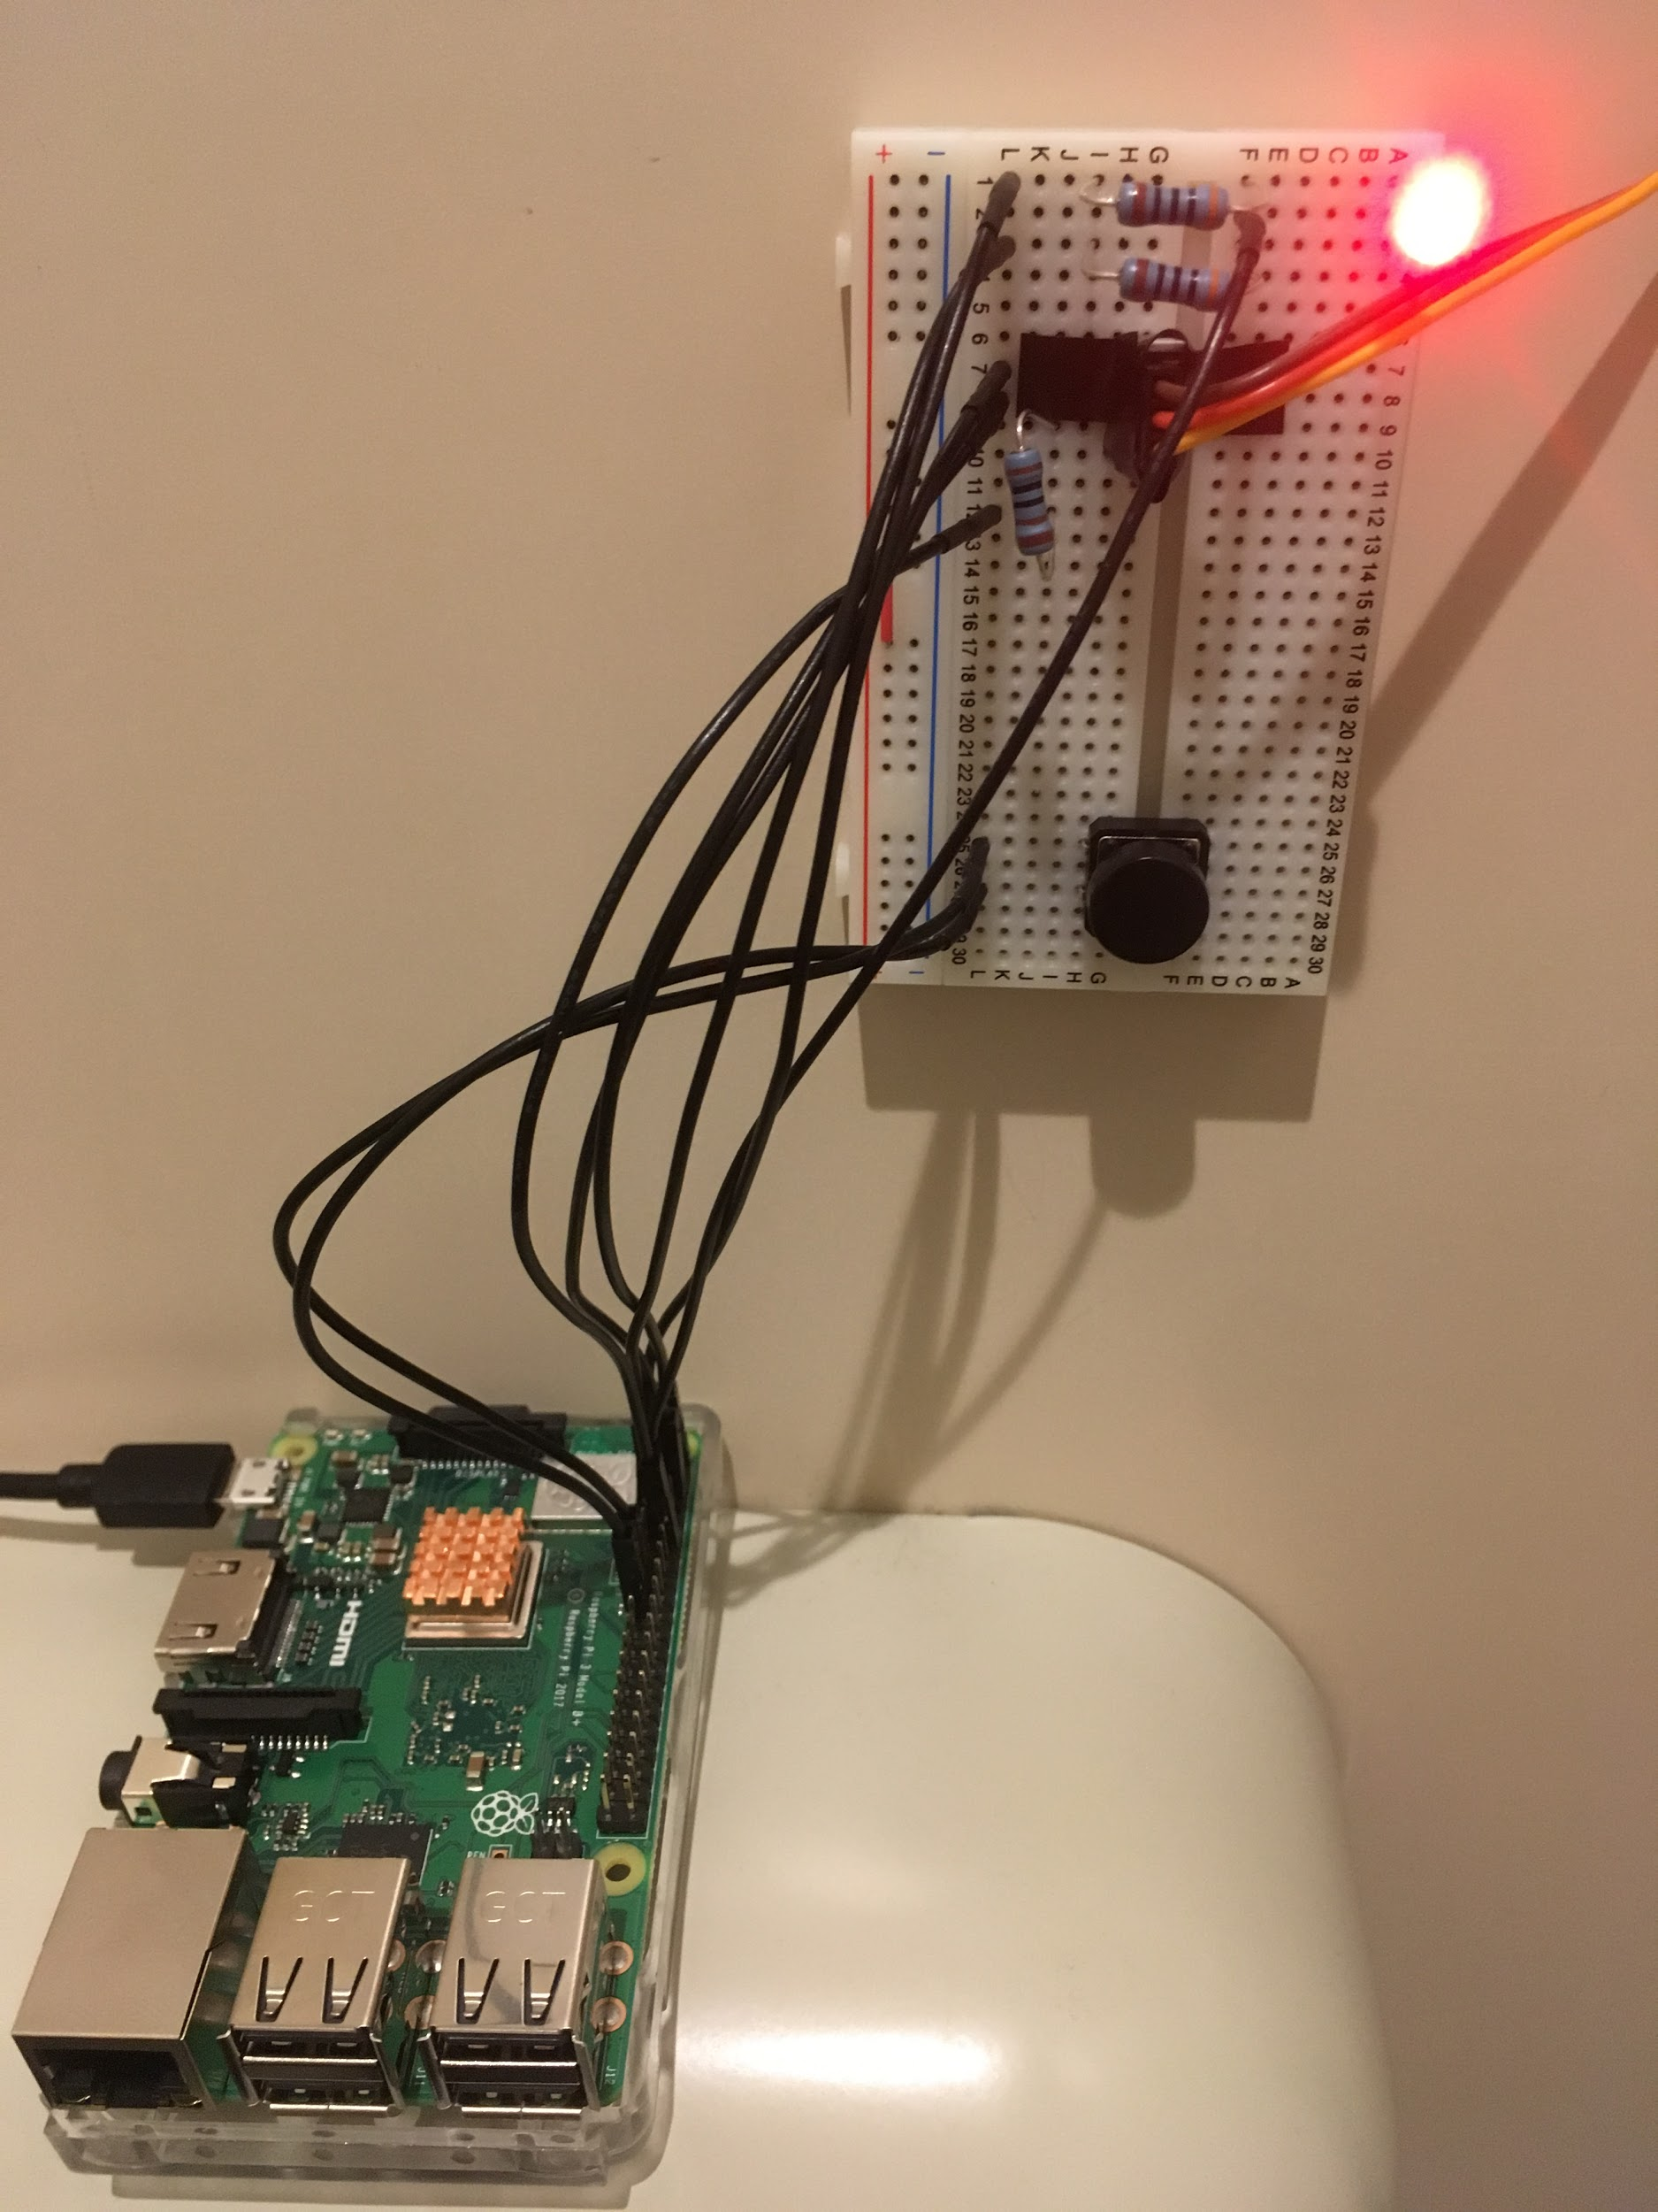
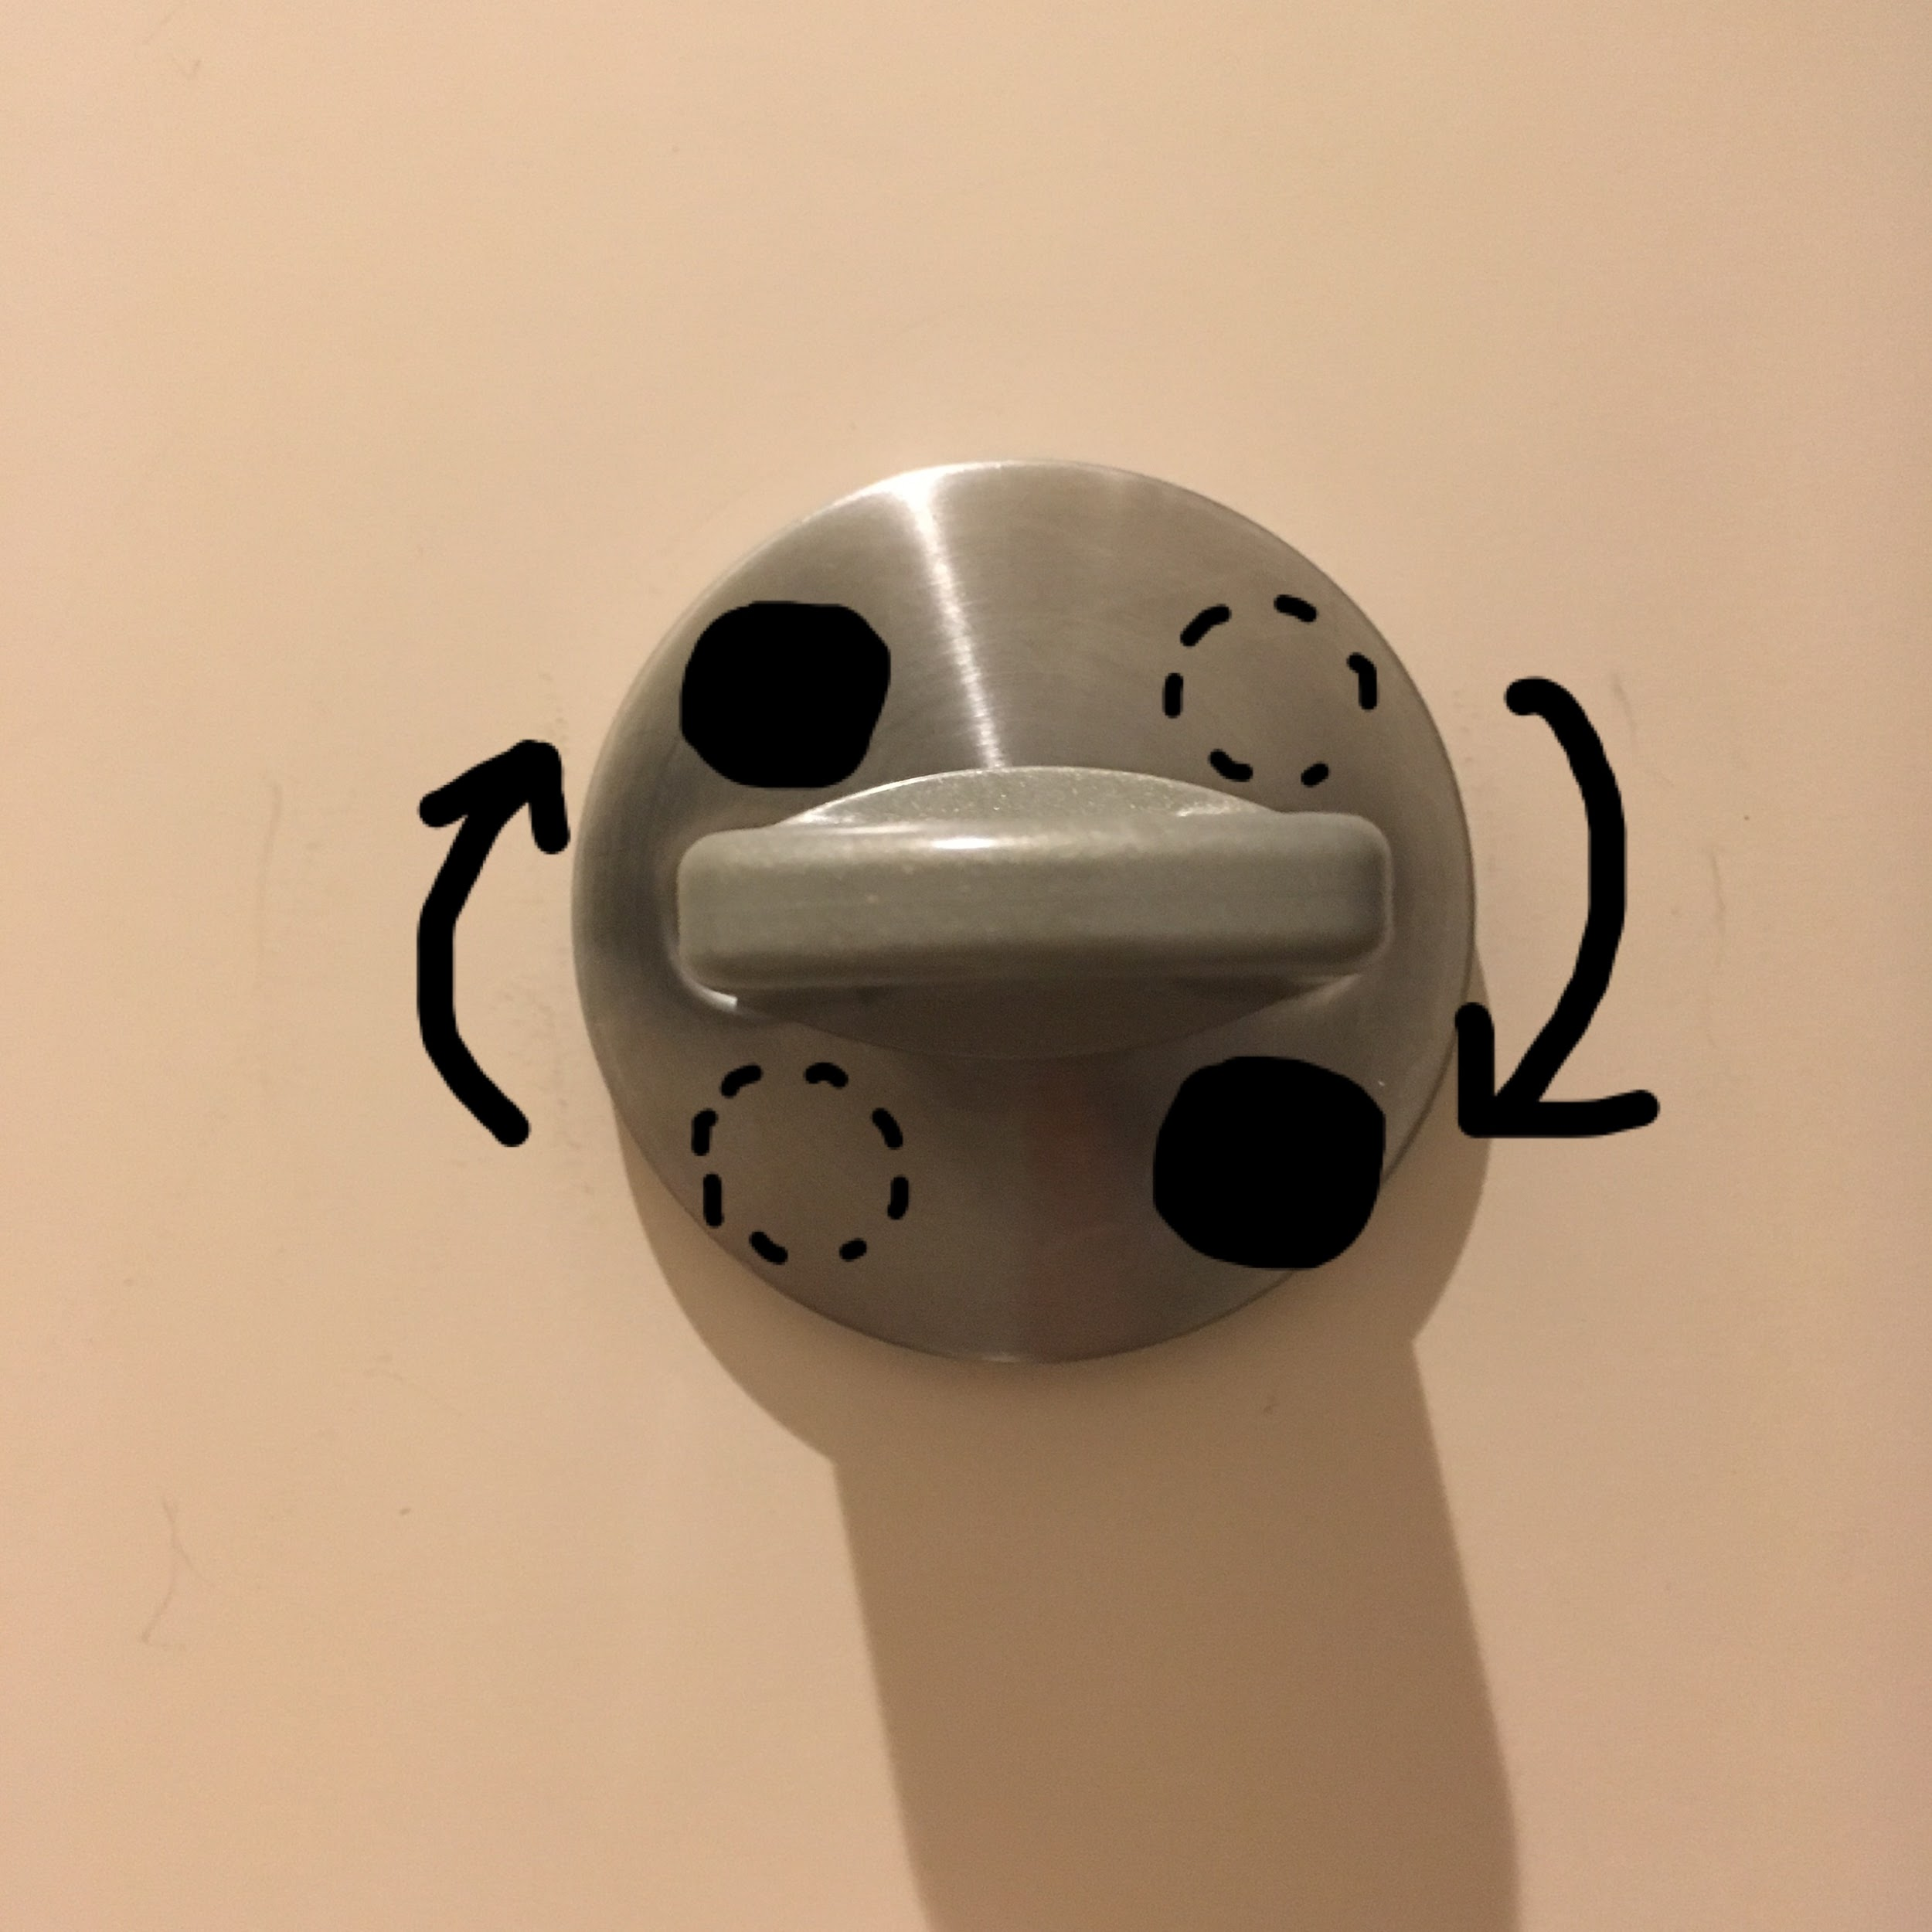
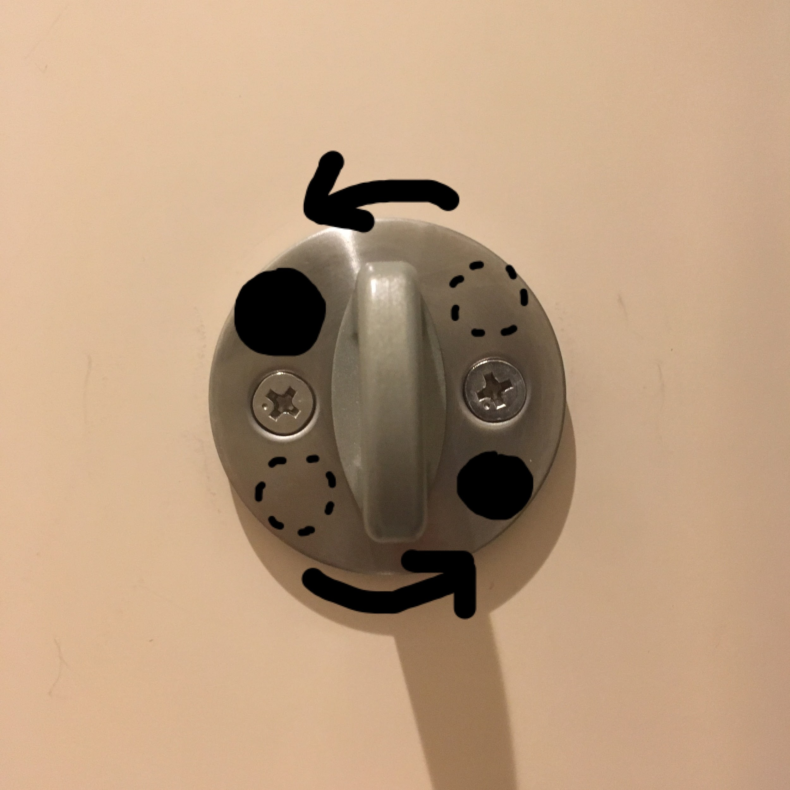
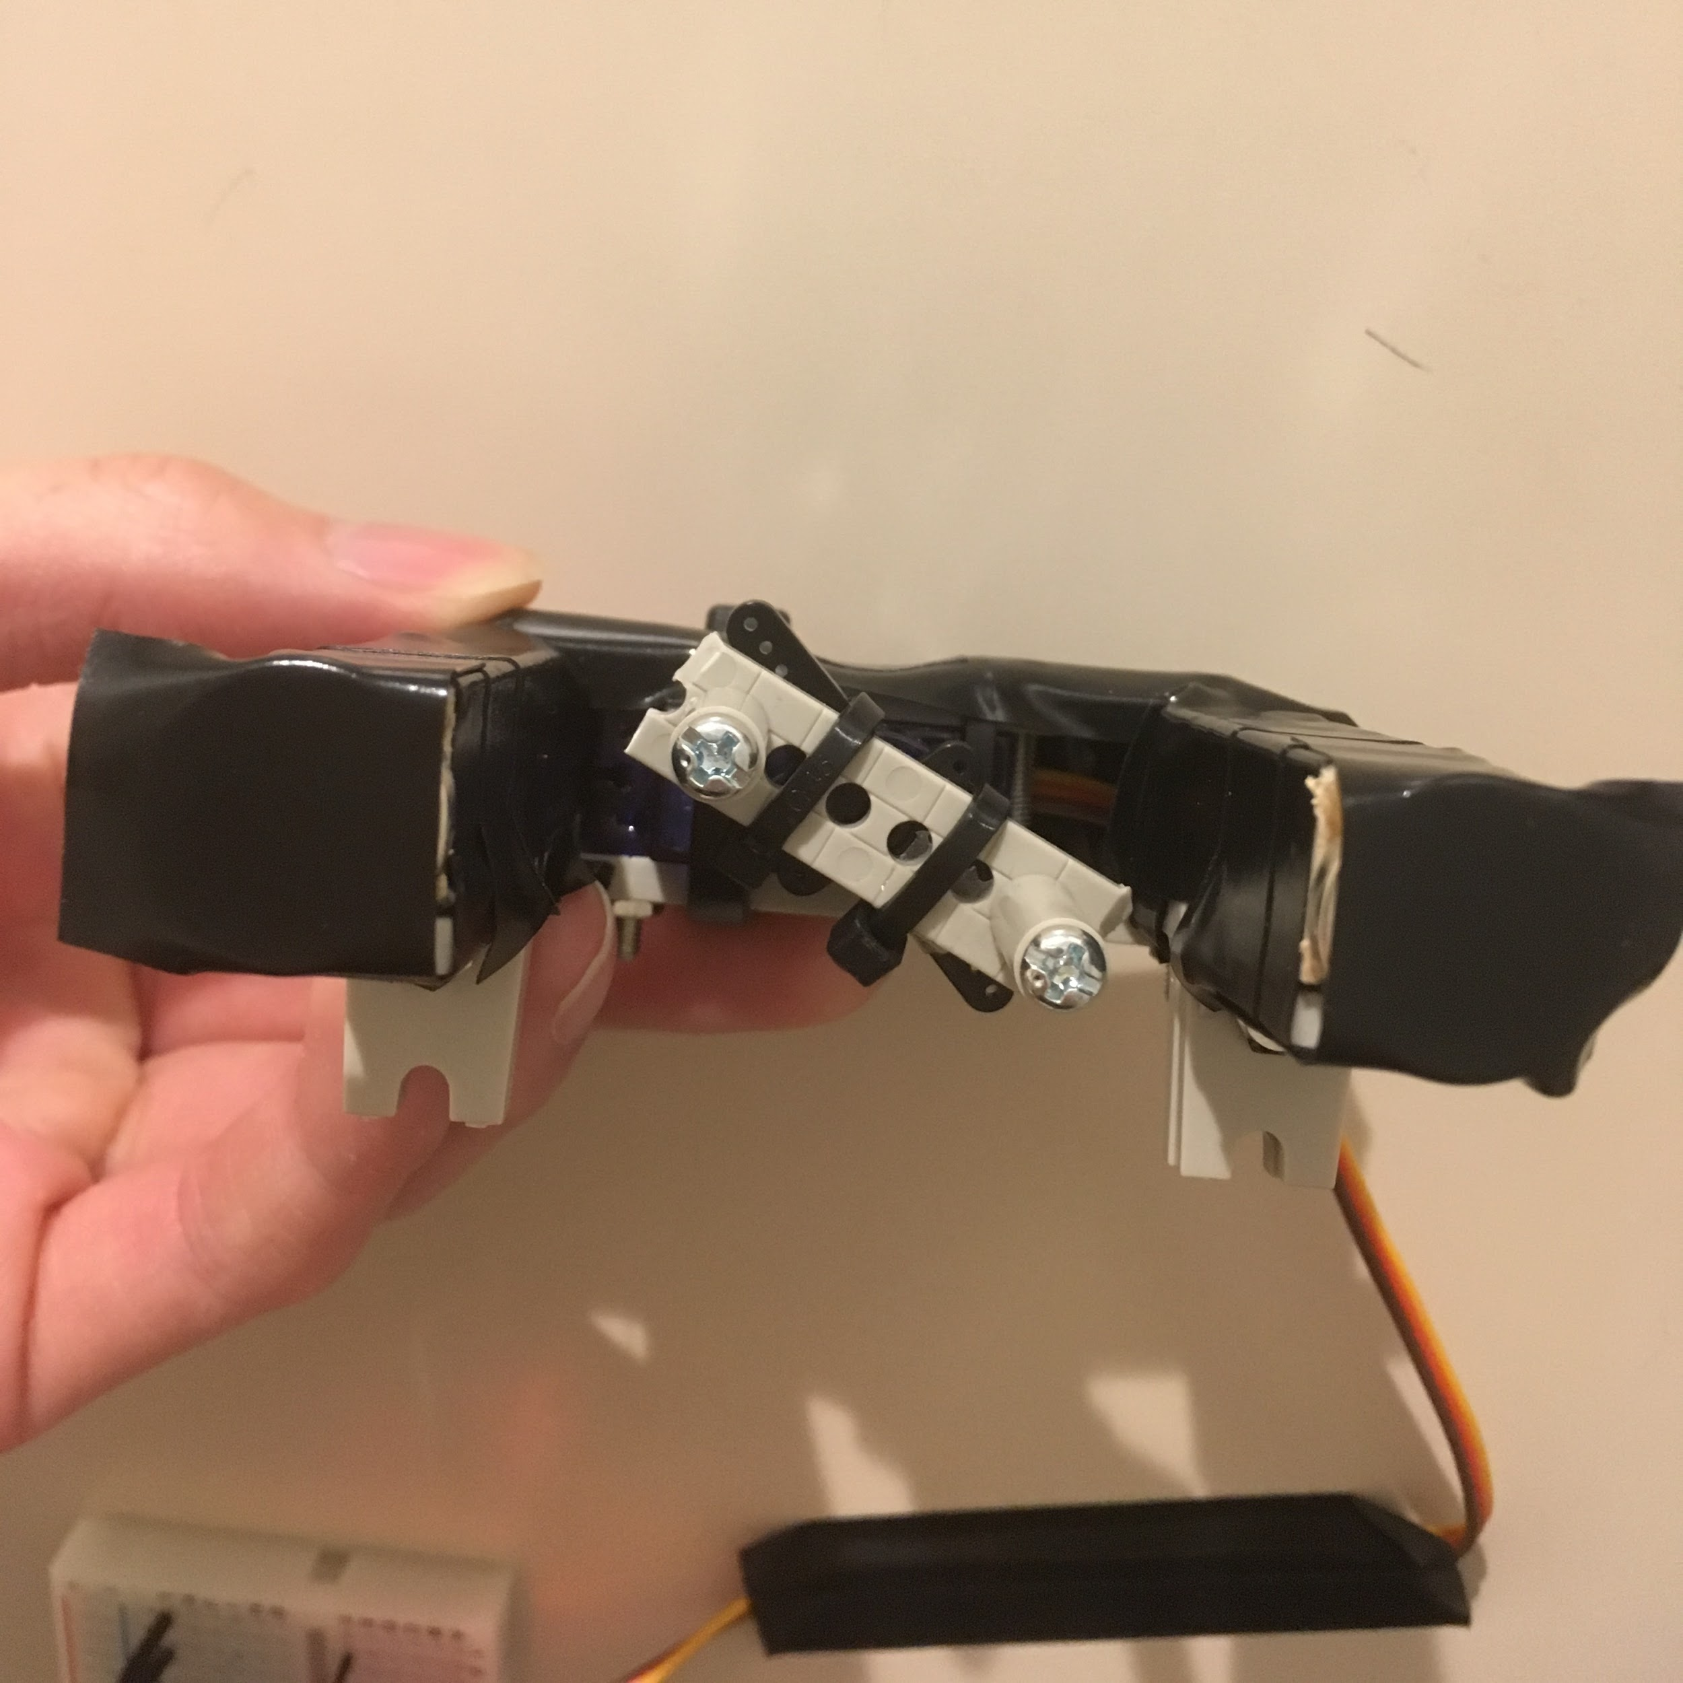
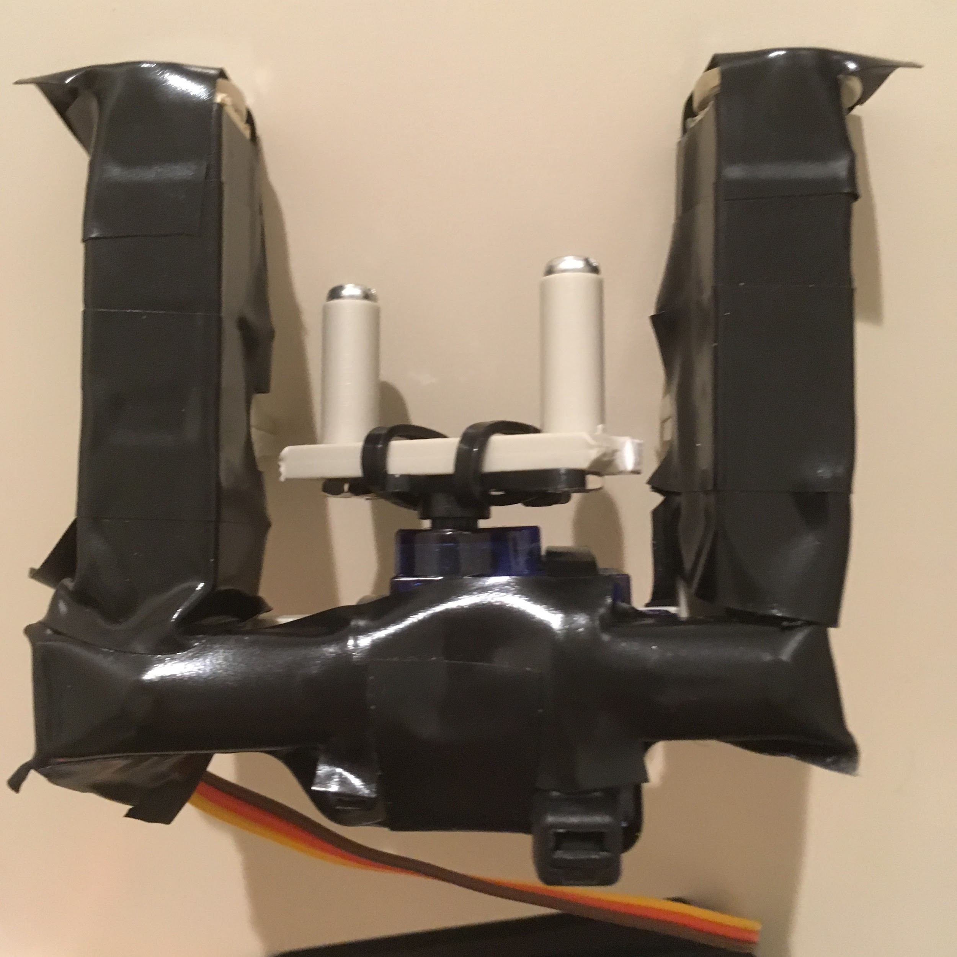
仕組み（ハードウェア）
鍵は点線の位置から90°回転させることによって開閉
普通に鍵も使える
モーター部はタミヤのユニバーサルアームキットで作成
磁石でドアに取り付け
Open時
Close時
横から
上から
Notes:
ハードウェア面の仕組みです。普通の鍵でも開けられるように解錠も施錠も点線の位置から90°回転させるようにしています。また、磁石でドアに取り付けているので微調整も簡単にできます。見た目がやばかったのでビニールテープでマシにしようとおもったら全然マシになりませんでした。

Slide 7
仕組み（SlackBot）
Pythonのslackbotライブラリ
@respond_to(‘反応する単語’) ⇨ DM、チャンネルのリプライで反応
@listen_to(‘反応する単語’) ⇨ チャンネルで反応
「開ける|あける」 ⇨ 鍵を開ける
「閉める|しめる」 ⇨ 鍵を閉める
「確認|かくにん」 ⇨ 鍵の状態を確認
Notes:
ソフトウェア面の仕組みです。ここではSlackBotについて説明します。
Pythonのslackbotライブラリを使ってBotを作りました。@respond_to@liisten_toで反応する単語を設定し、設定された単語が投稿されると直後に書いた処理内容が実行されます。
今回は「開ける」「閉める」「確認」という３つの単語を設定し、それぞれ鍵の解錠、施錠、状態の確認ができるようにしました。

Slide 8

デモ
Notes:
実際に動かしてみるとこんな感じになります。

Slide 9
結果
Slackからの操作 ⇨ 上手くいったが、いちいち面倒くさい
タクトスイッチで開閉 ⇨ Python初心者すぎてslackbotと同時に実行する術わからず
見た目がダサい ⇨ 3Dプリンタを使ってケースを作る
ドアに直接設置 ⇨ 雨が降ったら濡れてしまう
電子工作楽しい
Notes:
今回のスマートロックを作ってみて得られた結果です。Slackからいちいち操作するのは面倒くさいなと感じました。しかし、タクトスイッチが上手く動けば内側からの操作はなんとかなりそうです。あとは見た目がダサいっていうのと、家の玄関が道路に面している上にに庇がないので雨が降ると終わります。上手く濡れないように設置しないといけないなと感じました。

Slide 10
今後の課題
タクトスイッチの問題をなんとかする
NFCリーダを使ってPASMOで開閉できるようにしたい
リードスイッチを使ってオートロックにしたい
IFTTTなどの外部サービスを使ってなにかやりたい
見た目をどうにかする
Notes:
今後は、タクトスイッチどうにかしてNFCリーダとかで外からも中からも楽に開けられるようにしたいなと思いました。あとは、リードスイッチを使ったオートロックや外部サービス使ってなにかやりたいです。見た目もどうにかマシにしたいです。

